Slide 1



CENTRO EST EDU PROF P MARIA R CASTALDI
Curso Técnico em Análise e Desenvolvimento de Sistemas
Banco de Dados II
NOSQL: Entendendo JSON
Prof. Lucas M. Camacho
Londrina, 2026

Slide 2
Uso do JSON
Em uma página web há uma interface dinâmica com o JavaScript, um banco de dados em SQL e um servidor em Python/JAVA. Como uma camada pode se comunicar com a outra, ou seja, como os dados captados/emitidos são “transportados” até o SQL Server?
.json é um formato de texto aceito por todas as camadas

Slide 3
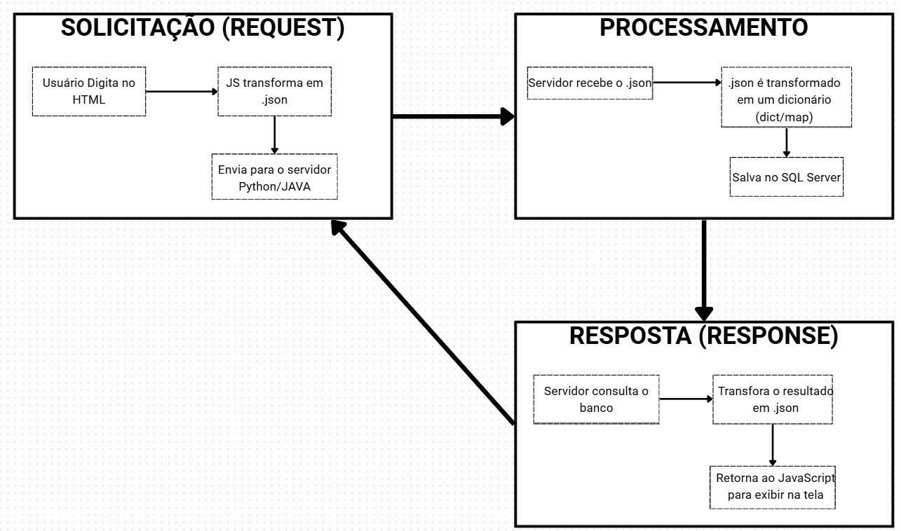
Fonte: autoria própria.

Slide 4
JSON (JavaScript Object Notation)
JSON (JavaScript Object Notation): Formato de intercâmbio de dados que independe das linguagem;
Leva esse nome (JavaScript Notation) pois sua sintaxe é derivada de objetos JavaScript;
É baseado em formato de texto e usado para serialização de dados

Slide 5
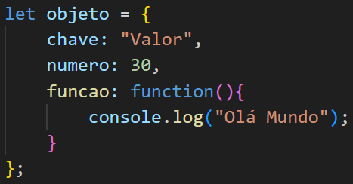
O que é um objeto JavaScript
É uma estrutura de dados composta por uma coleção de chave - valores que agrupam dados e funcionalidades relacionadas
Chave é uma string e os valores são qualquer tipo de dados (string, numeros, array, funções).

Slide 6
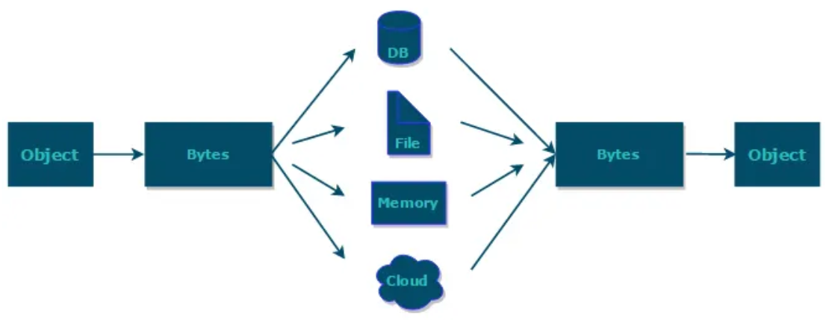
Serialização de Dados
É o processo em converter uma estrutura de dados ou objeto em um formato que possa ser armazenado ou transferido
Permite a compreensão e armazenamento de dados independente da linguagem
Fonte:https://medium.com/@thaisdalencar/o-que-%C3%A9-serializa%C3%A7%C3%A3o-serialization-fc0887bd0970

Slide 7
NOSQL: Not Only SQL
É uma abordagem na qual os dados não são armazenados em tabelas bem definidas;
Armazenamento de dados em diferentes formatos, como .json, Wide-column e outros;
São bancos de dados distribuídos (diferentes locais de armazenamento);
Foco em armazenamento de dados semi-estruturados;
Alta disponibilidade;
Replicação de Dados;
Escalabilidade

Slide 8
NOSQL e SQL: Aplicações
Abordagens | Aplicações
SQL (Relacional) | Para representar transações dentro de uma empresa (compra, venda, produção, etc) | Armazenamento e manipulação de dados sensíveis
NOSQL (Distribuído) | Gerencia um alto volume de dados (banco de dados massivos) que não estejam modelando um processo | Alto uso em mídias sociais (Instagram, Facebook, X, etc), mapas, links e empresas como Amazon e Google

